Slide 1
0000학년도 0학기
교수와 함께하는
참가학생 모집
00.00(월) 0시까지
독서토론 세미나
비교과통합관리시스템에서 “독서토론세미나＂를 검색하세요!

Slide 2
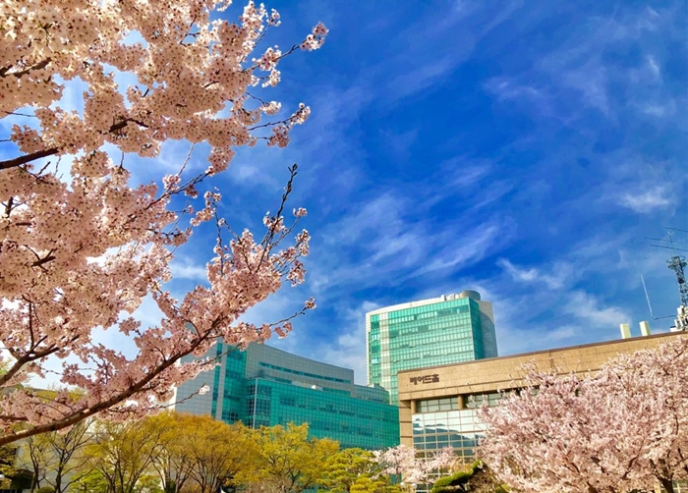
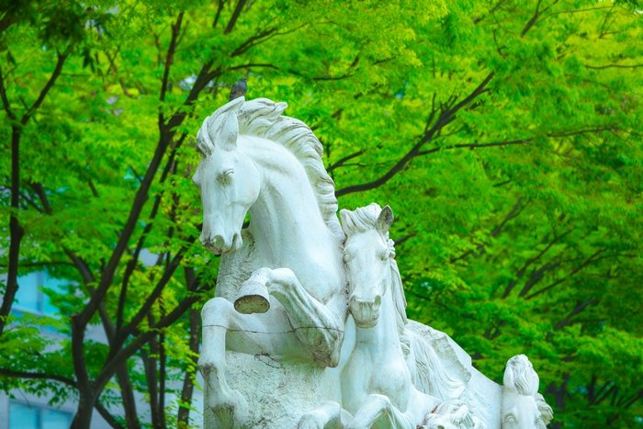
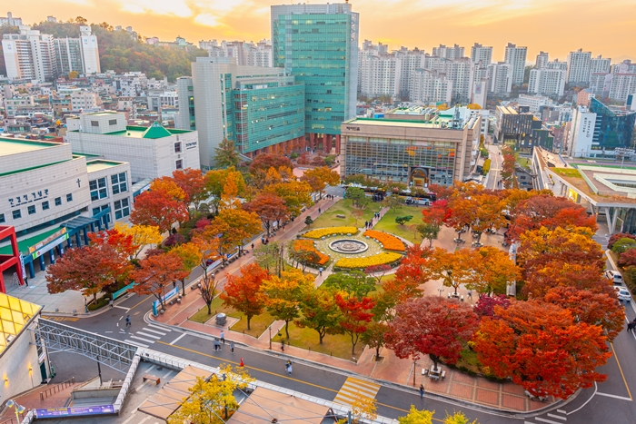
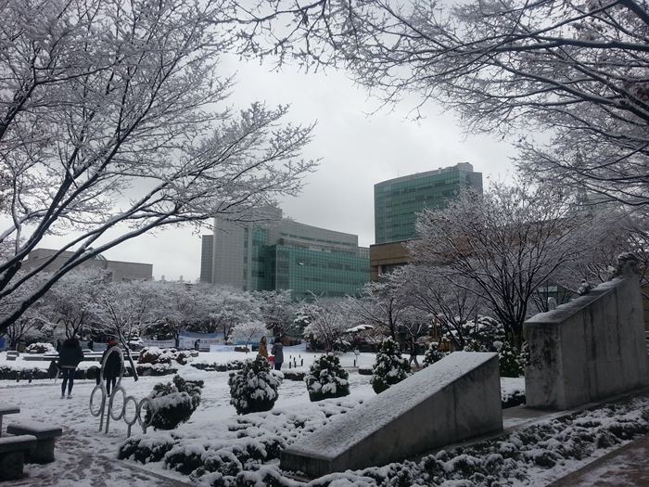
숭실대학교
캠퍼스
사진공모전

Slide 3
썸네일 공모전
“ 숭실대학교의 이미지를 나타내는 개성 있는 썸네일을 만들어주세요 ! ”

